Slide 1
Slide Block

Slide 2
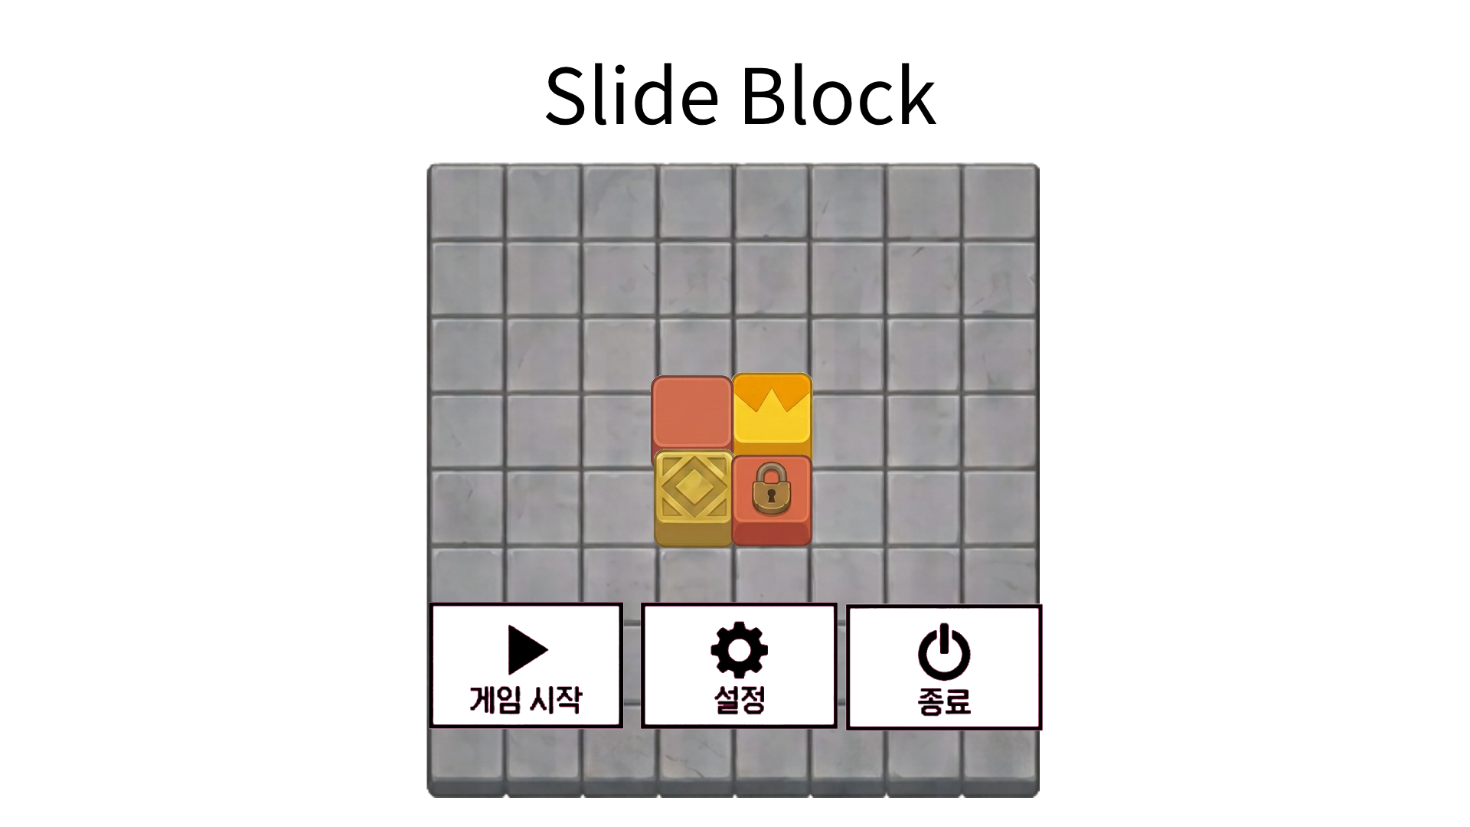
게임 시작 예시 화면

Slide 3
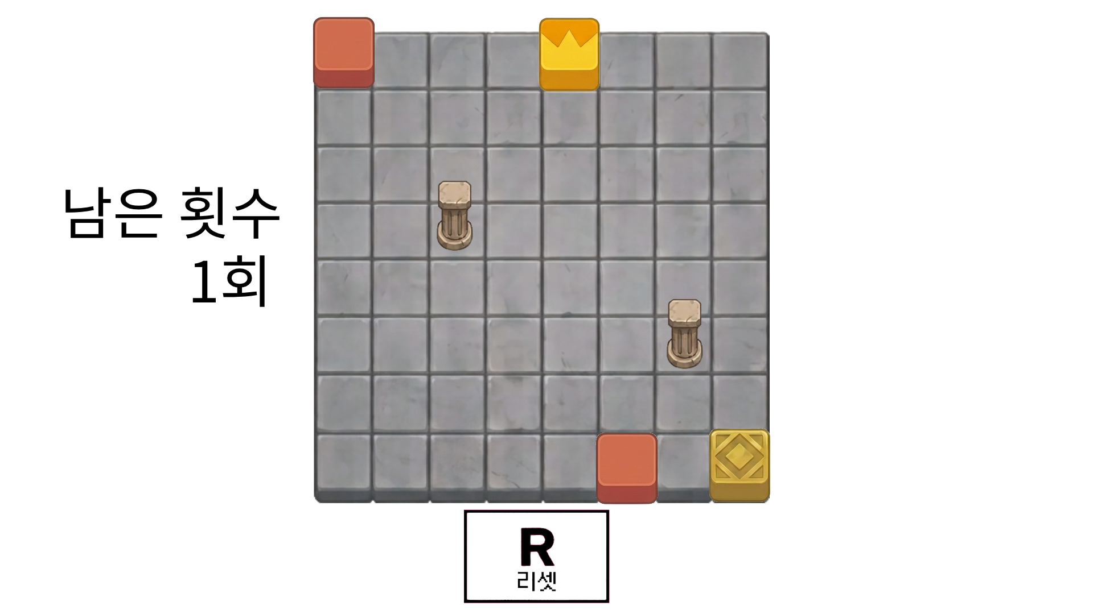
플레이 예시 화면

Slide 4
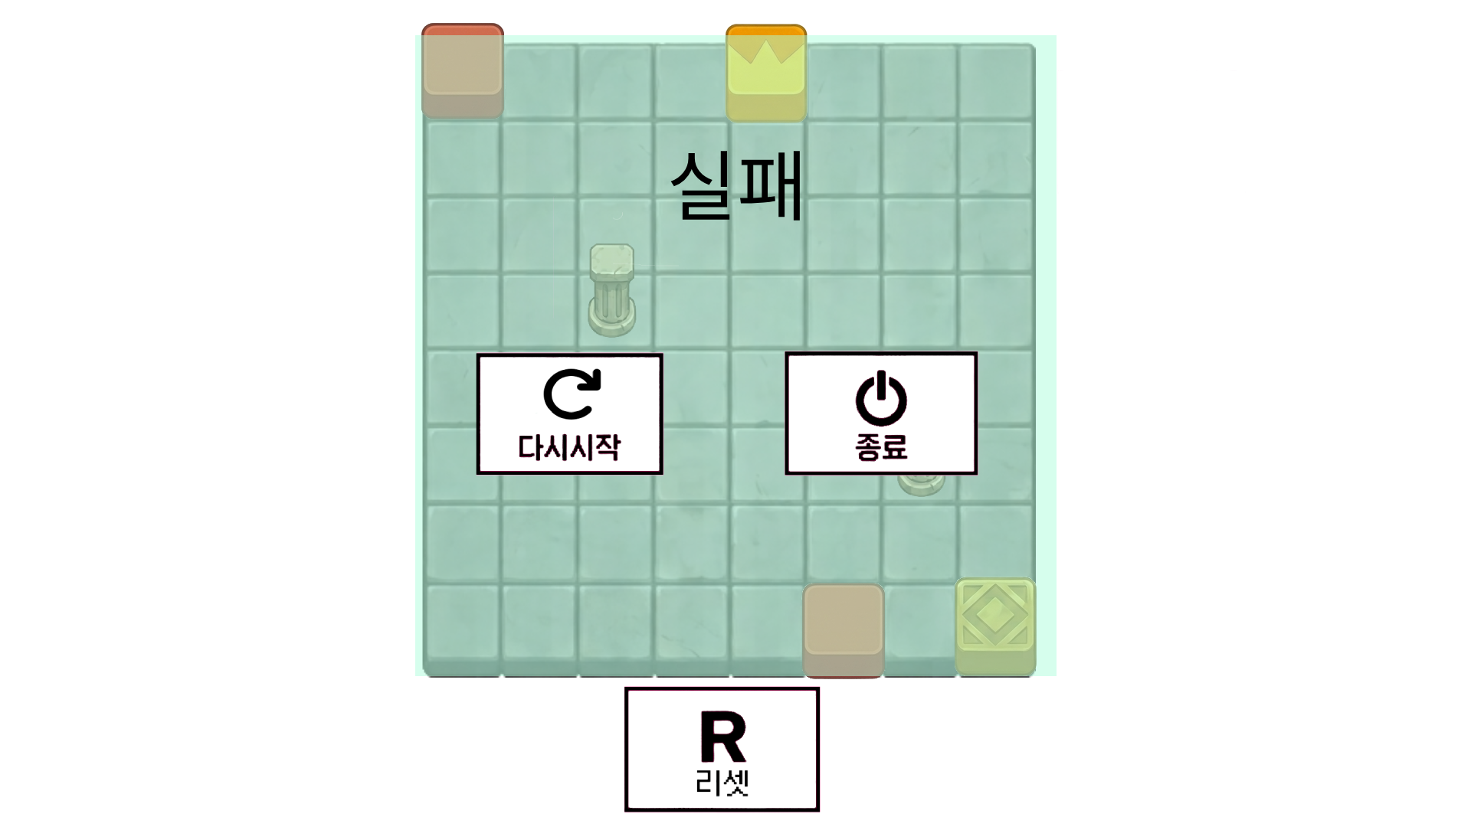
게임 종료 예시 화면

